Slide 1
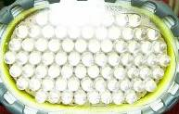
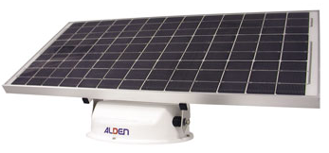
Intervention sur un système technique
Éclairage autonome

Slide 2
Mise en situation
Le domaine abordé est celui l’électronique embarquée.
Le système est utilisé pour assurer l’éclairage sur des équipements autonomes (mobiles par exemple).
Le système recueille l’énergie solaire, la converti en énergie électrique, stocke cette dernière pour ensuite fournir l’énergie lumineuse grâce à des diodes à lumière blanche.

Slide 3
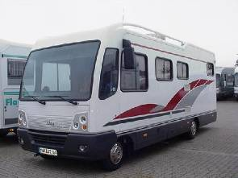
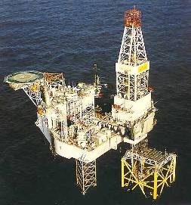
Le système technique en situation ...
Une application grand public avec une électronique compacte : Éclairage dans un camping-car.
Le point commun : le panneau solaire orientable.
Une application professionnel ou le système s’inscrit dans un réseau CAN qui interconnecte les différents modules (dont ceux retenus dans le système proposé) d’un système de sécurité.
Utilisé sur des plateformes pétrolières fixes ou mobiles, une chaîne de modules de gestion de la sécurité (capteurs d’inclinaison, détection fumée et gaz…et éclairage de secours) doit fonctionner de manière autonome.

Slide 4

Organisation du système 1...
Panneau orientable
Soleil
Lumière
Module
énergie
Module
contrôle
Utilisateur

Slide 5
Organisation du système 2...
Panneau orientable
Lumière
Soleil
Utilisateur
Module
captage
Module
éclairage
Module
énergie
Module
commande
Module
contrôle
Module
CAN/HF
ENERGIE + BUS COMMANDE

Slide 6
Organisation fonctionnelle 1...
Panneau orientable
Lumière
Soleil
Utilisateur
Module
éclairage
Module
énergie
Module
contrôle

Slide 7

Organisation fonctionnelle 2...
Panneau orientable
Lumière
Soleil
Utilisateur
Module captage
Module
éclairage
Module
énergie
Module
commande
Module
contrôle
Module
CAN/HF
Analyseur
CAN
Opérateur de maintenance

Slide 8
La maintenance assistée
L’ensemble de maintenance du système est constitué :
D’un carte « analyseur CAN » associée à un logiciel PC qui permet d’observer les trames CAN (mémorisation dans un fichier) et de générer des trames pour tester les modules.
Un logiciel PC dialoguant avec le module de contrôle (RS232) afin de pouvoir superviser le fonctionnement de l’ensemble (mémorisation des paramètres dans un fichier). On pourra aussi modifier les paramètres et commander les modules.

Slide 9
Choix du système
Plusieurs critères ont été pris en compte pour le choix du système :
Il concerne principalement le domaine de l’électronique embarquée (réseau CAN, autonomie en énergie...).
Il permet de valider les compétences de l’épreuve E5 et, dans le cadre de la formation, l’acquisition des compétences et des savoirs associés.
Il est disponible (documentation complète) et à un coût raisonnable.

Slide 10
Didactisation
3 ensembles matérialisent le système proposé :
L’ensemble partie opérative qui comprend principalement le panneau et sa motorisation.
L’ensemble « éclairage pour camping car » constitué d’une platine avec les modules énergie et contrôle.
L’ensemble « éclairage et bus CAN » du produit professionnel.

Slide 11
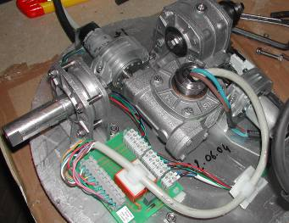
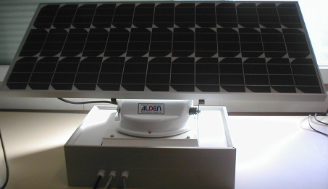
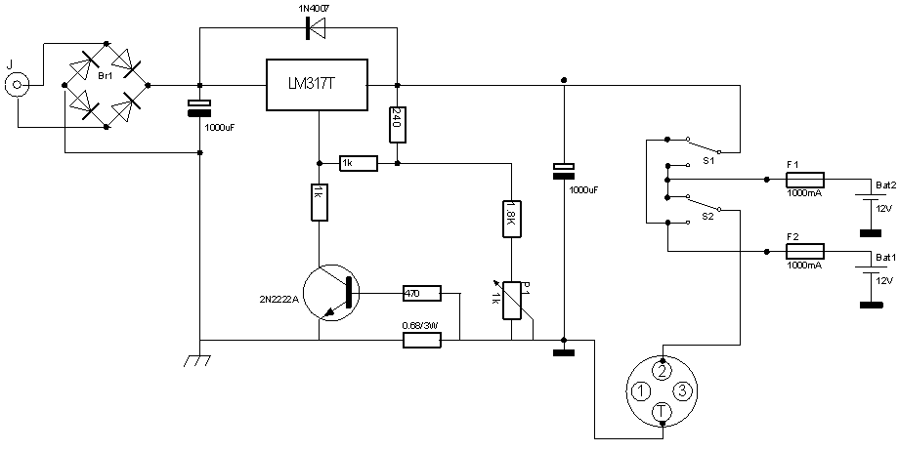
Didactisation
L’ensemble partie opérative qui se compose du panneau , de sa motorisation et des batteries.
2 batteries permettent de réaliser les essais même en cas de luminosité insuffisante.
L’une est utilisée tandis que la seconde se charge depuis le secteur grâce à un chargeur de batterie intégré.

Slide 12
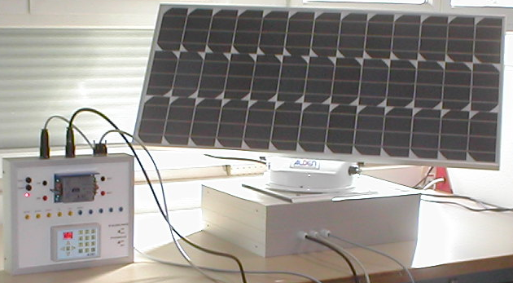
Didactisation
L’ensemble « éclairage pour camping car » constitué d’une platine avec les modules énergie et contrôle.

Slide 13
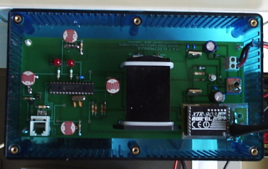
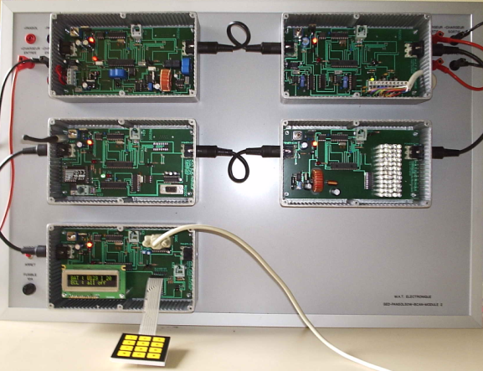
Didactisation
L’ensemble « éclairage et bus CAN » du produit professionnel.
Ci-dessus le module luminosité avec son antenne HF.
Ci-contre le pupitre du produit professionnel.

Slide 14
Les perspectives
Le système sera disponible à la vente en janvier 2005.
Coût environ 5900 € selon options.
Fourniture possible de modules internes complémentaires pour TP.
Fourniture des outils de développement (ICD série avec compilateur C) pour mettre à jour les logiciels sur les processeurs PIC.
Adresses :
  info-clients@mat-electronique.com
  http://www.mat-electronique.com
  jeanclaude.niedercorn@laposte.net
  j-c.niedercorn@ac-nancy-metz.fr

